Slide 1
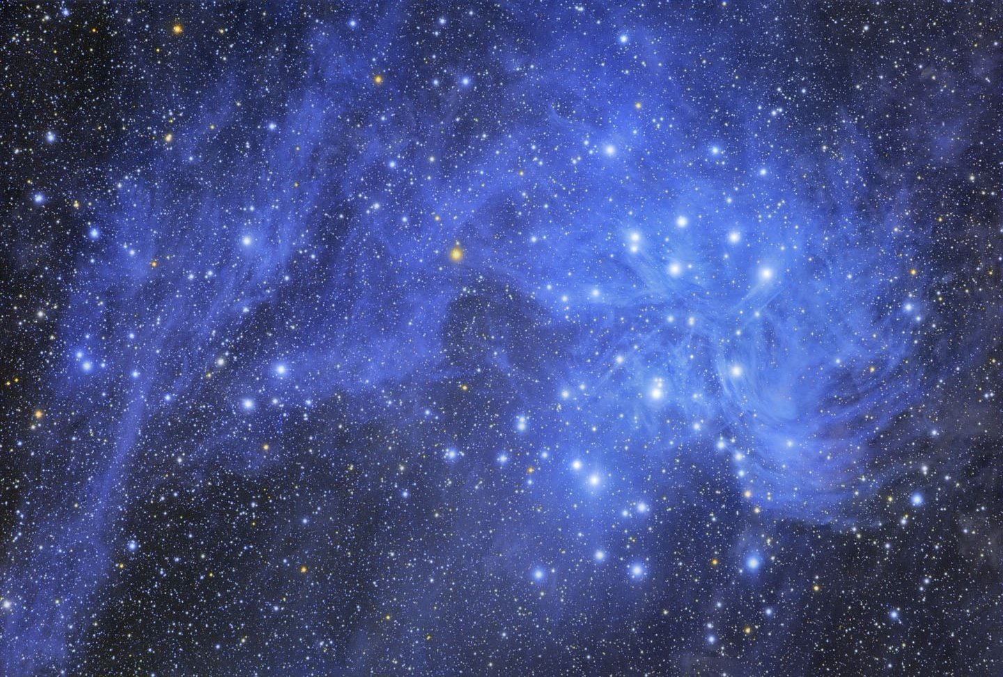
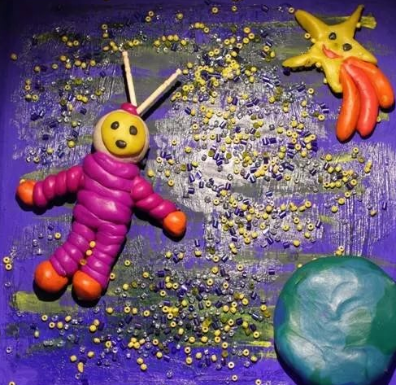
Лепка на тему:
Покорители космоса.
Подготовительная группа
Подготовили:
Маркелова О.Н.
Ингелевич Е.Ю.

Slide 2
Задачи:
Закреплять знания детей о профессии космонавта;
Совершенствовать умения лепить фигуру человека.
Предложить варианты лепки конструктивным или
комбинированым способом.
Формировать умения детей конструировать
целостный образ (космонавта)из отдельных
пластилиновых частей;
Учить самостоятельно находить приемы
для передачи движения космонавта в разных
космических ситуациях.
Развивать способность выполнять задание
в точной последовательности;
Воспитывать уважение к труду взрослых.

Slide 3
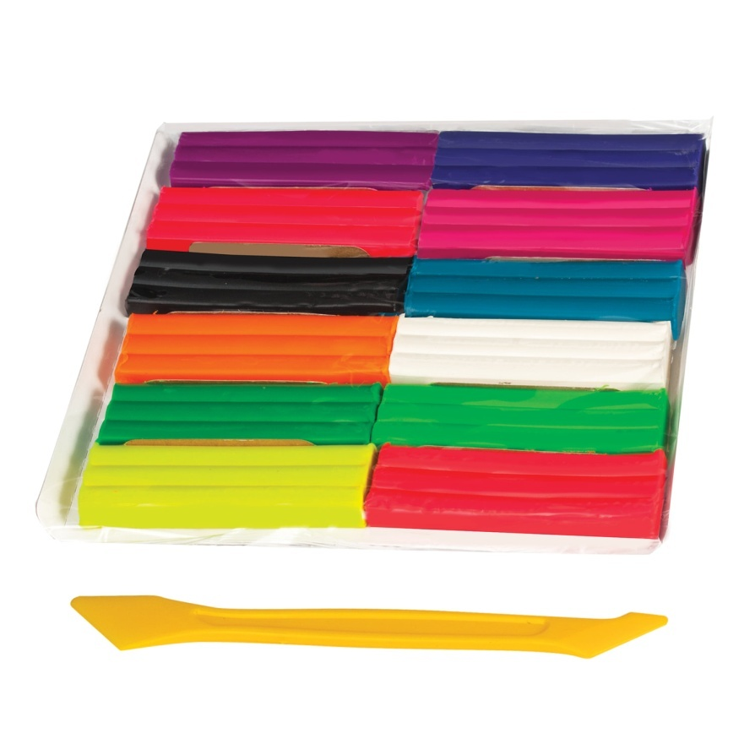
Предварительная работа: беседа о предстоящем празднике
– Дне космонавтики; рассказ о первых космонавтах,
кто изобрел ракету, кто первый полетел в космос, рассматривание
иллюстраций на тему «Космос», чтение стихотворений.
Материал: пластилин (масса для лепки, соленое тесто)
стеки, дощечка.

Slide 4
Ход занятия:
Отгадайте загадку:
Океан бездонный, океан бескрайний,
Безвоздушный, темный и необычайный,
В нем живут Вселенные, звезды и кометы,
Есть и обитаемые, может быть, планеты.(Космос)

Slide 6
Еще одна загадка.
На корабле воздушном,
Космическом, послушном,
Мы, обгоняя ветер,
Несемся на … (Ракете).

Slide 8
Куда можно полететь на ракете? (В космос).
Он не летчик, не пилот,
Он ведет не самолет,
А огромную ракету,
Дети, кто, скажите, это? (Космонавт).
Планета голубая,
Любимая, родная,
Она твоя, она моя,
А называется… (Ответ: Земля)

Slide 9
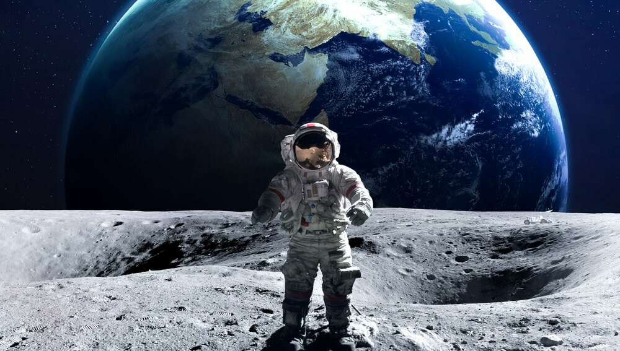

Slide 10
12 апреля – день Космонавтики.
Это праздник, прежде всего космонавтов и тех, кто участвует в создании космических ракет

Slide 11
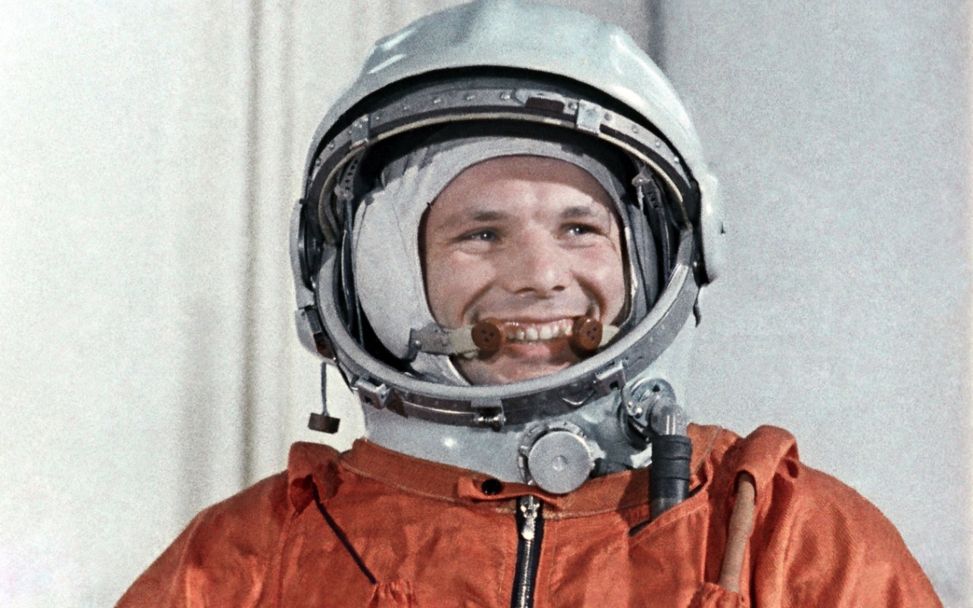
Первым космонавтом был Ю. А. Гагарин.
Обычный человек спортивной закалки.
Трудолюбивый, умный, добрый.
Он любил небо, мечтал о полетах, закончив авиационное училище стал летчиком.
Сидящий в кресле космического корабля Гагарин сказал: «Поехали».
Он впервые увидел Землю с космической высоты.

Slide 12
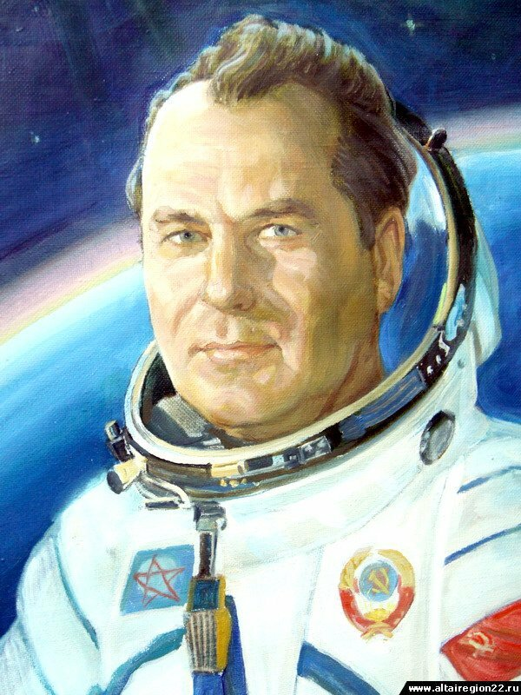
Вслед за ним в космос полетел другой космонавт – Герман Титов.

Slide 13
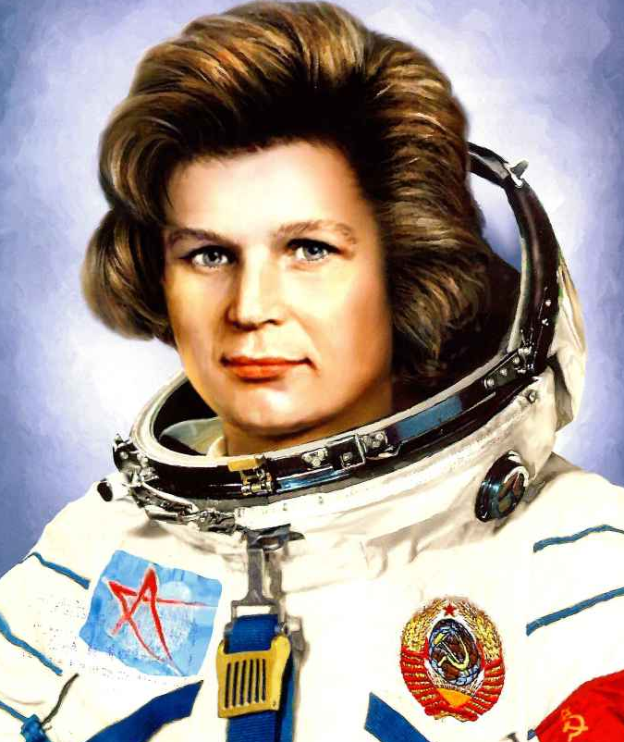
Среди космонавтов
была и женщина – Валентина Терешкова.

Slide 14
Вопросы к детям:
1. Кто был первым покорителем космоса?
2. Кто еще летал в космос?
3. Как вы считаете,каким должен быть космонавт?
4. Какой формы земля?
5. Что, за необычная одежда на космонавтах?

Slide 15
Словесная игра «Скажи наоборот»
— Космонавт летает в космос на маленькой ракете (большой).
— Он исследует космос, где мало звезд и планет (много).
— Космонавт должен быть
слабым (сильным),
трусливым (смелым),
глупым (умным),
ленивым (трудолюбивым)
рассеянным (внимательным)

Slide 16
Посмотрите, у нас с вами есть панорама звездного неба.
Но чего не хватает?
Самого главного – тех, кто отправляется в полет на космических кораблях,
кто выходит в открытый космос?

Slide 17
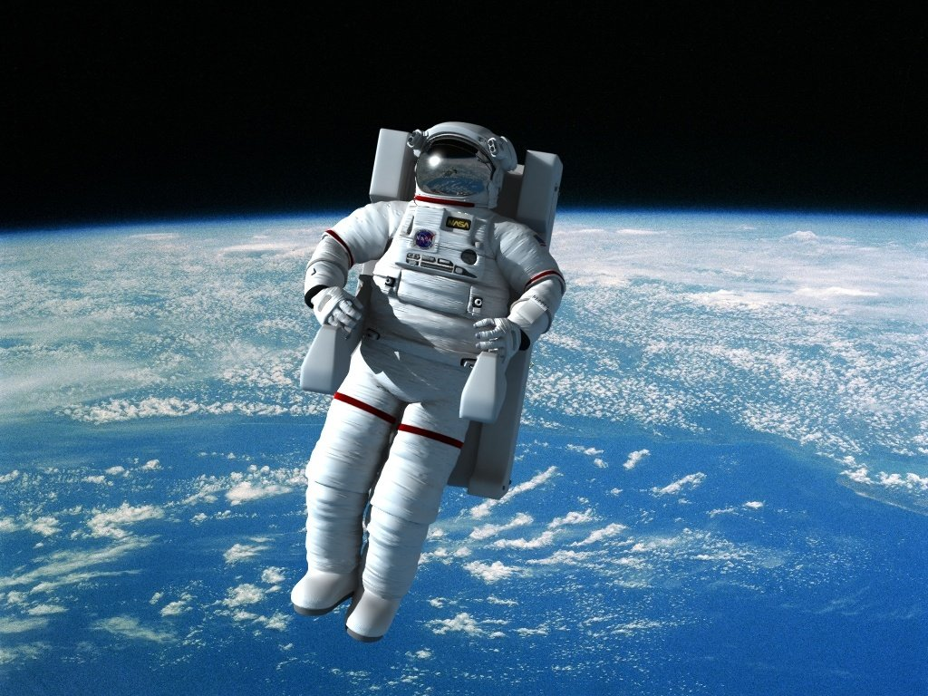
Посмотрите, перед нами изображения космонавтов в открытом космосе.
Давайте и мы с вами вылепим космонавтов
в полетном обмундировании – в комбинезонах, в скафандрах, рукавицах, ботинках.

Slide 18
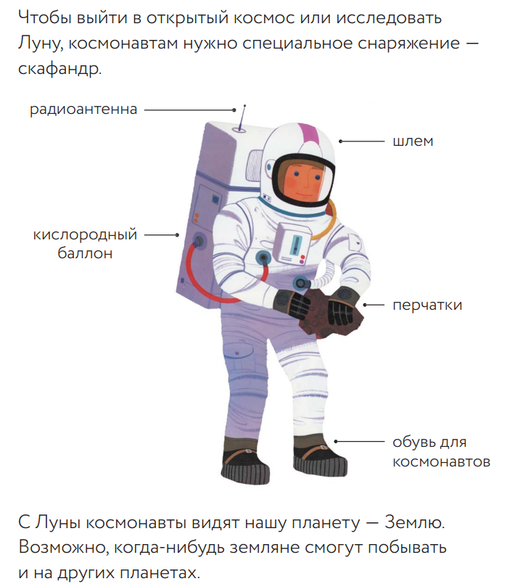

Slide 19
Чтобы подготовить наших космонавтов для полета в космос
нам самим нужно пройти специальную подготовку.
Физкультминутка «Космонавты»
В небе ясном солнце светит,
(Поставили руку ко лбу, прикрываем глаза от солнца)
Космонавт летит в ракете.
(Потянулись – руки вверх, изображаем ракету)
А внизу леса, поля –
(Наклоняемся, высматриваем леса, поля)
Расстилается земля.
(Руки разводим в стороны, показываем, как широко расстилается земля)

Slide 20
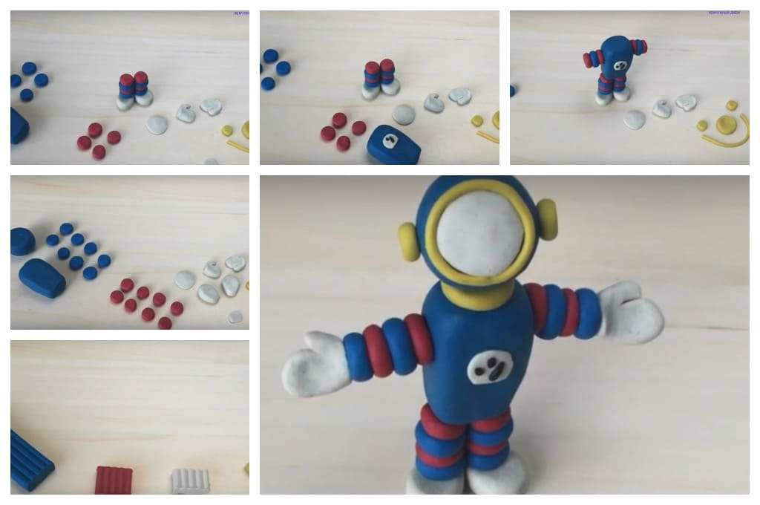
-А сейчас начнем лепить фигуру космонавта.
Его мы лепим комбинированным способом.
От целого куска пластилина вытягиваем или отделяем стекой
часть для головы,
часть для рук,
для ног.
Затем лепим более мелкие детали:
наушники,
антенну,
рукавицы
(заглаживаем или закругляем руки,
обувь)
делаем ступни,
кислородный баллон на спине.
II. Основная часть
Фото из интернета.

Slide 21
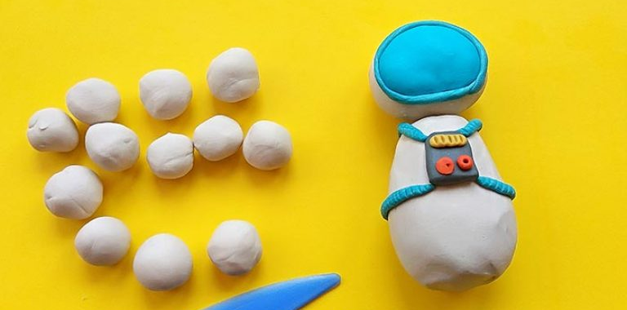
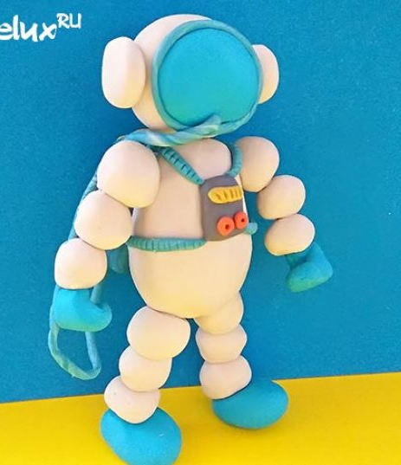
В ходе самостоятельной работы детей , оказывайте помощь, с помощью инструкций и побуждающих вопросов регулирующих деятельность детей. Учите давать словесный отчёт о своих действиях.
- Что надо слепить сначала?
- Как мы делаем туловище?
- Что ты уже сделал?

Slide 22
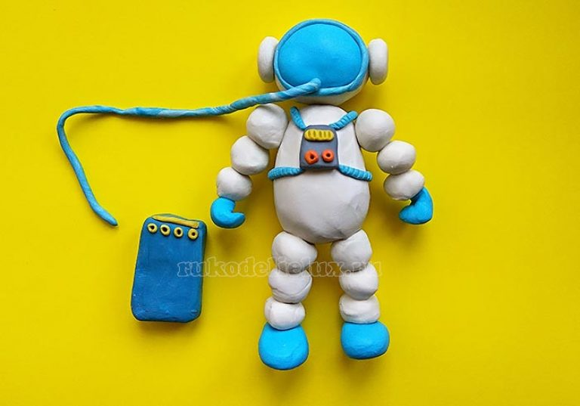

Slide 23
III. Заключительная часть.
Организация окончания работы.
Обыгрывание полета космонавтов в космос (на старт, внимание, пуск). Космонавты полетели в космос. Можно совместно доработать композицию различными предметами.( ракета, планеты.)
Похвала детей обязательна –стимулирует детей к новой деятельности, повышает самооценку.
Замените слова «не так», «не правильно»- «давай еще раз попробуем», «посмотр,и а если сделать вот так, будет реалестичнее», и т.д.
Уточните у детей чем мы сегодня занимались?
Человека какой профессии мы лепили?
Для чего мы его создавали, каким способом?

Slide 24
Занятие закончите стихотворением:
Он – пример для всех ребят, его зовут героем.
Гордо носит космонавт звание такое.
Чтобы космонавтом стать, надо потрудиться:
День с зарядки начинать, хорошо учиться.
Очень много предстоит испытаний разных.
Тот, кто в космос полетит, их пройти обязан.
Он профессии любой должен знать секреты –
Ведь на высоте такой не спросить совета.
Летчик, доктор, астроном, инженер, фотограф,
И садовник он притом, а еще картограф.
Точно он изобразит горы, реки, сопки.
Рыбакам определит, где плывут селедки.
Мы привет ему пошлем, пусть его согреет:
«На Земле тебя все ждем – прилетай скорее!»

Slide 25
Спасибо за внимание!

